Slide 1

MFEE54小專題發表
咖啡熟豆專賣店
19_蕭育蕙

Slide 2

目錄
－ 選題動機
－ 使用工具
－ 時程規劃
－ 網站架構
－ 問題與困境
－ 資料來源

Slide 3
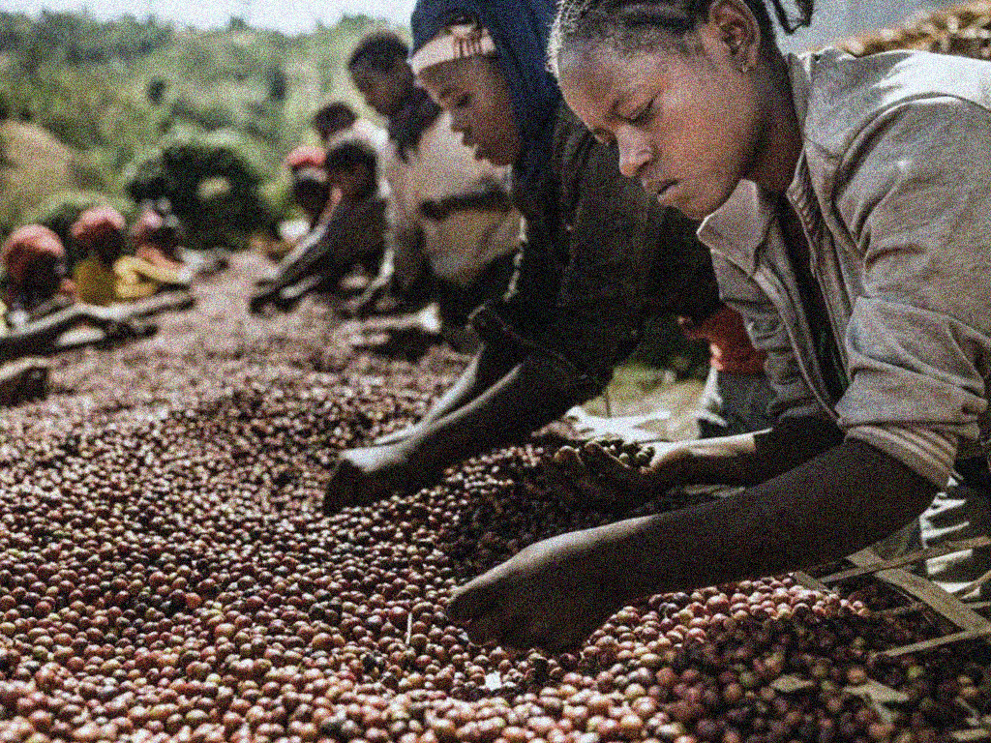

選題動機
本身喜歡喝咖啡、蒐集世界各地咖啡店，因此選擇此主題作為本次小專題，並以近期台灣掀起的諧音梗話題作為命名契機，喝咖啡(her COFFEE)。

Slide 4
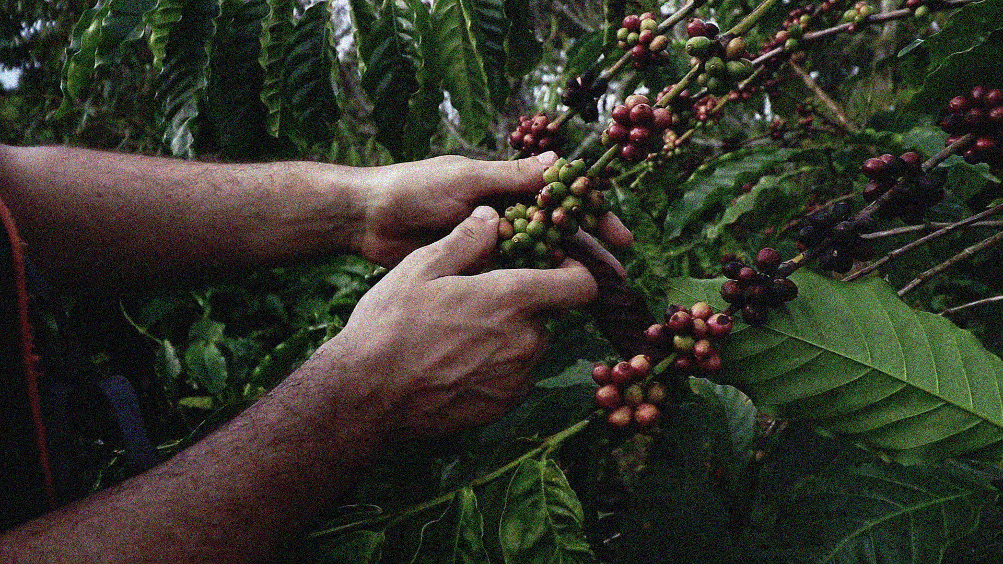




使用工具

Slide 5
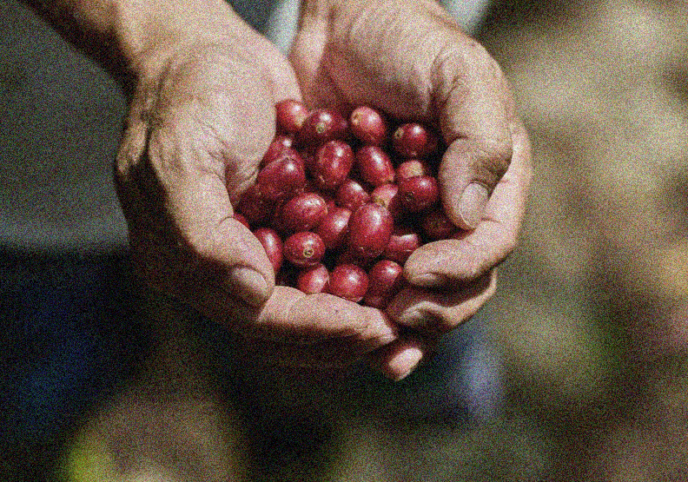
時程規劃 – 預計
7月
11 | 12 | 13 | 14 | 15 | 16 | 17 | 18
Figma打草稿 + 找圖 |  |  | Figma + 首頁 |  |  | 首頁
19 | 20 | 21 | 22 | 23 | 24 | 25 | 26
 |  |  | 首頁 + 關於我們 |  |  | 關於咖啡
27 | 28 | 29
 |  | 關於咖啡 + 關於咖啡 – Hand Drip + Roasting
8月
1 | 2 | 3 | 4 | 5 | 6 | 7 | 8
線上商店 + 產品頁 |  |  |  | 產品頁 + 購物車 |  | 購物車 + 會員中心
9 | 10 | 11 | 12 | 13
會員中心 |  |  | 網頁功能檢查 + PPT

Slide 6
時程規劃 - 實際
7月
11 | 12 | 13 | 14 | 15 | 16 | 17 | 18
Figma打草稿 + 找圖 |  |  | Figma + 首頁 |  |  |  | 首頁
19 | 20 | 21 | 22 | 23 | 24 | 25 | 26
 |  |  |  |  |  |  | 首頁
27 | 28 | 29
 |  | 首頁 +關於我們 + 關於咖啡 + 關於咖啡 - roasting
8月
1 | 2 | 3 | 4 | 5 | 6 | 7 | 8
 |  | 關於咖啡 – Hand Drip |  |  | 線上商店 | 線上商店 - 產品頁 | RWD + 首頁輪播圖
9 | 10 | 11 | 12 | 13
首頁區塊調整 |  |  | 網頁功能檢查 + PPT

Slide 7

網站架構
關於我們
關於咖啡
Roasting
her COFFEE首頁
Hand Drip
線上商店
產品分類
(依國家)
產品頁面
最新消息
消息內容

Slide 8
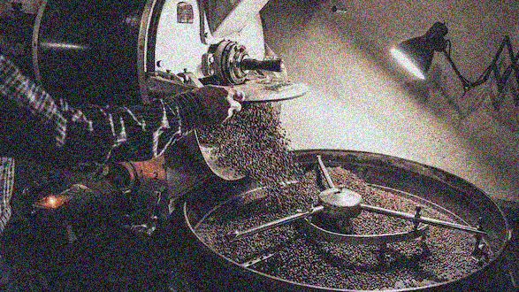
問題與困境
在最新消息頁面試套用Bootstrap時，發現部分CSS無法正常作用，調整後有些內容跟效果依然無法如期顯示，影響了撰寫時間，因此會員中心與購物車頁面並未如期完成。

Slide 9

資料來源
圖片來源:
iStock
Google
logo來源:
logo製作器
icon來源:
Flaticon
資料參考:
W3School
Bootstrap
Mdn
Swiper

Slide 10


Slide 11
Thank You For Listening

